Slide 1
プログラミング基礎演習I
第22回 多重ループと多次元配列

Slide 2
お品書き
・前回の復習
・ループ処理のネスト(P.89)
・いびつな多次元配列(P.97)

Slide 3
まずは簡単に復習
多次元配列

Slide 4
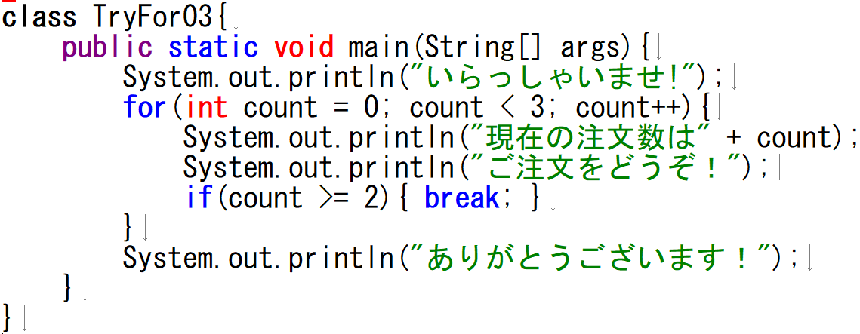
for文
練習でＰＧしてみましょう！
復習中
(動作を確認するよ！)
breakは直近の
ループブロックから抜ける！
という意味でしたね！

Slide 5

復習中
多次元配列
要素数：
配列宣言時における
データの数の事
構文
宣言 + 初期化
int
nums[][]
=
new int[2][3];
型名 配列名[][] = new 型名[配列の要素数][配列内の要素数]
中身：0
中身：0
中身：0
全員
nums[][]
です！
nums[0][0]
nums[0][1]
nums[0][2]
int型
中身：0
中身：0
中身：0
nums[1][0]
nums[1][1]
nums[1][2]

Slide 6
復習中
多次元配列
要素数：
配列宣言時における
データの数の事
構文
宣言 + 初期化
int
nums[][]
=
new int[2][3];
型名 配列名[][] = new 型名[配列の要素数][配列内の要素数]
中身：0
中身：0
中身：0
中身：0
中身：0
中身：0
[0]
nums
[0]
nums
[0]
[2]
nums
int型
[0]
[1]
nums
[1]
nums
[0]
nums
[1]
[1]
[1]
[2]

Slide 7
多次元配列
復習中
構文
宣言 + 代入
nums[][]
{
};
int
=
{0,1,2},
{3,4,5}
型名 配列名[][] = {{値、値、値},
{値、値、値}};
中身：0
中身：1
中身：2
nums[0][0]
nums[0][1]
nums[0][2]
int型
中身：3
中身：4
中身：5
nums[1][0]
nums[1][1]
nums[1][2]

Slide 8
多次元配列
復習中
代入
nums[1][2] = 99;
配列名[添え字][添え字] ＝ 値
添え字：
先頭から何番目を指しているのか
データの位置のこと
※０から始まる
[0]
[1]
[2]
中身：0
中身：1
中身：2
[0]
nums[0][0]
nums[0][1]
nums[0][2]
99
中身：3
中身：4
中身：5
数値データ
[1]
nums[1][0]
nums[1][1]
nums[1][2]

Slide 9
多次元配列
復習中
代入
nums[1][2] = 99;
99
配列名[添え字][添え字] ＝ 値
数値データ
[0]
[1]
中身：0
中身：1
中身：2
中身：3
中身：4
中身：5
nums[0][0]
nums[0][1]
nums[0][2]
nums[1][0]
nums[1][1]
nums[1][2]
[0]
[1]
[2]

Slide 10
復習中
取り出し
System.out.println(“nums[1][2]”+nums[1][2]);
配列名[添え字][添え字]
中身：0
中身：1
中身：2
nums[1][2]=
5
nums[0][0]
nums[0][1]
nums[0][2]
int型
中身：3
中身：4
中身：5
nums[1][0]
nums[1][1]
nums[1][2]

Slide 11
復習中
多次元配列での.length

Slide 12

要素数の取得(パターン1)
復習中
配列
int length = nums.length;
構文
配列名.length
中身：0
中身：1
中身：2
[0]
2
nums[0][0]
nums[0][1]
nums[0][2]
中身：3
中身：4
中身：5
length
int型
[1]
nums[1][0]
nums[1][1]
nums[1][2]

Slide 13
要素数の取得(パターン2)
復習中
配列
int length = nums[0].length;
構文
配列名[添え字].length
3
[0]
[1]
[2]
中身：0
中身：1
中身：2
[0]
nums[0][0]
nums[0][1]
nums[0][2]
中身：3
中身：4
中身：5
length
int型
[1]
nums[1][0]
nums[1][1]
nums[1][2]

Slide 14

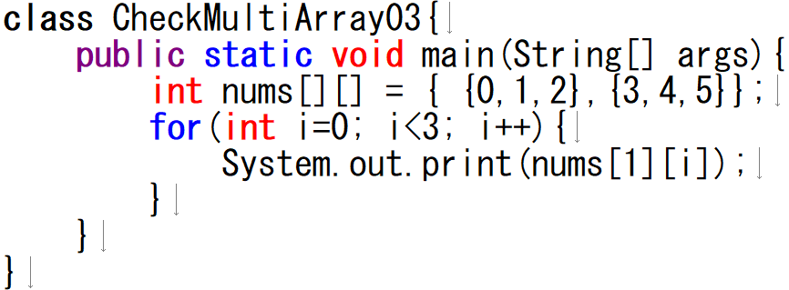

多次元配列
理解度チェック (1/3)
復習中
A. 何も表示されない
D. 英数字が表示
B. [012]と表示
E. コンパイルエラー
C. [345]と表示
F. 実行時にエラー

Slide 15

多次元配列
理解度チェック (1/3)
復習中
A. 何も表示されない
D. 英数字が表示
B. [012]と表示
E. コンパイルエラー
C. [345]と表示
F. 実行時にエラー

Slide 16
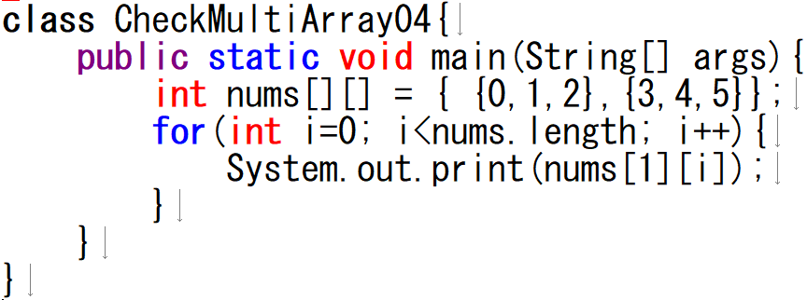
多次元配列
理解度チェック (2/3)
復習中
A. 何も表示されない
D. 英数字が表示
B. [345]と表示
E. コンパイルエラー
C. [34]と表示
F. 実行時にエラー

Slide 17
多次元配列
理解度チェック (2/3)
復習中
A. 何も表示されない
D. 英数字が表示
B. [345]と表示
E. コンパイルエラー
C. [34]と表示
F. 実行時にエラー

Slide 18
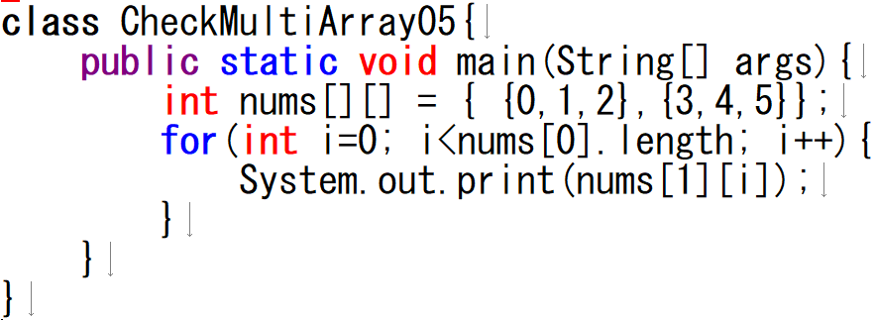
多次元配列
理解度チェック (3/3)
復習中
A. 何も表示されない
D. 英数字が表示
B. [345]と表示
E. コンパイルエラー
C. [34]と表示
F. 実行時にエラー

Slide 19
多次元配列
理解度チェック (3/3)
復習中
A. 何も表示されない
D. 英数字が表示
B. [345]と表示
E. コンパイルエラー
C. [34]と表示
F. 実行時にエラー

Slide 20

3分間待ってやる
脳を休憩させろ
ゲームなんか余裕ないぞ

Slide 21
ループ処理のネスト

Slide 22
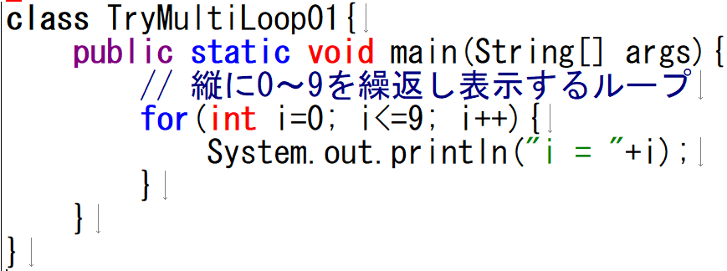

Slide 23
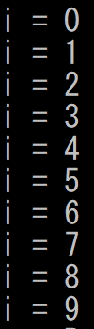
実行結果

Slide 24
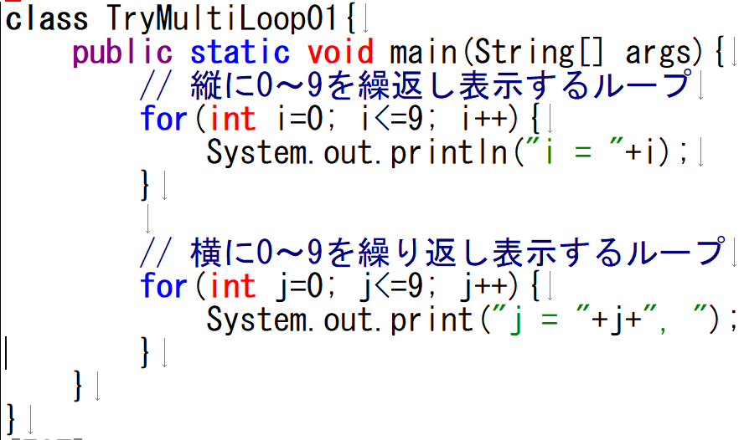

Slide 26


Slide 27
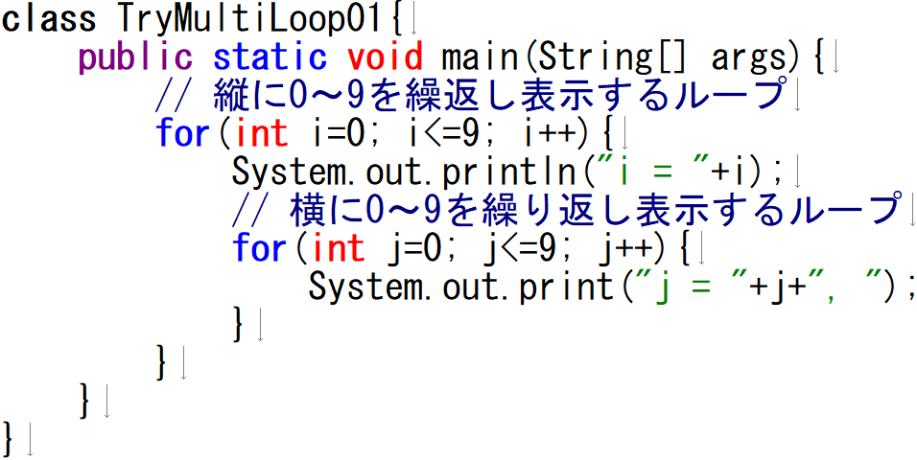

Slide 28
「jの値の表示」を繰り返す

Slide 29
「iの値を表示し 」を繰り返す
「jの値の表示」を繰り返す

Slide 30
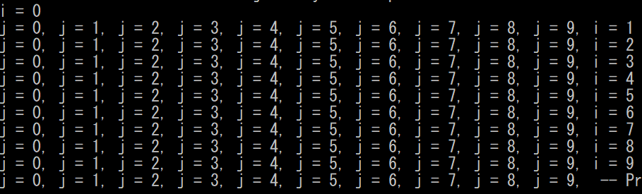
「iの値を表示し 」を繰り返す
「jの値の表示」を繰り返す

Slide 31
いびつな多次元配列

Slide 32
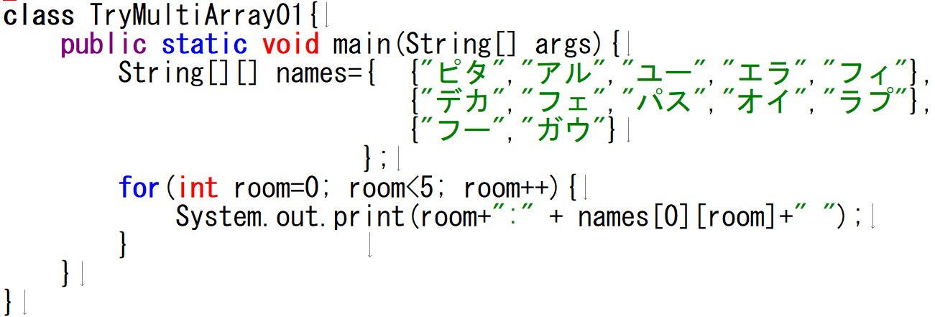

Slide 33
0個目の配列
次は
1個目の配列も表示できるように追記してＰＧしてみよう！

Slide 34
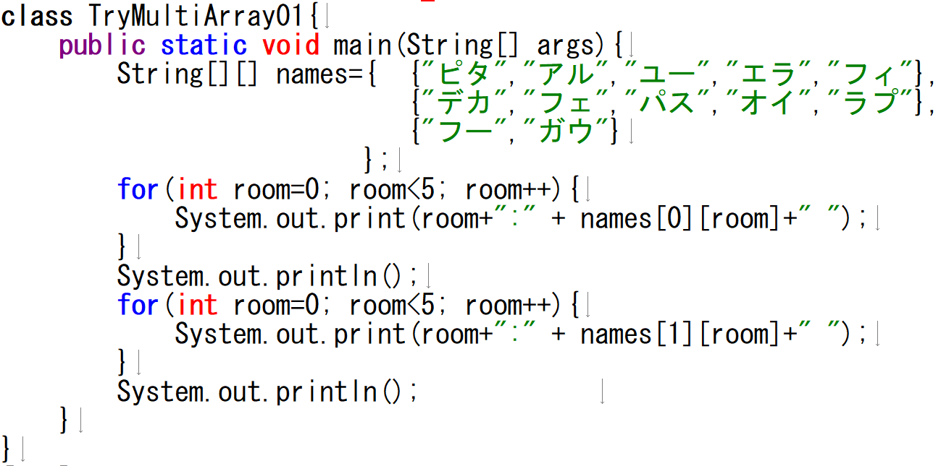
0個目の配列
1個目の配列

Slide 35

0個目の配列
1個目の配列
次は
2個目の配列も表示できるように追記してＰＧしてみよう！

Slide 36
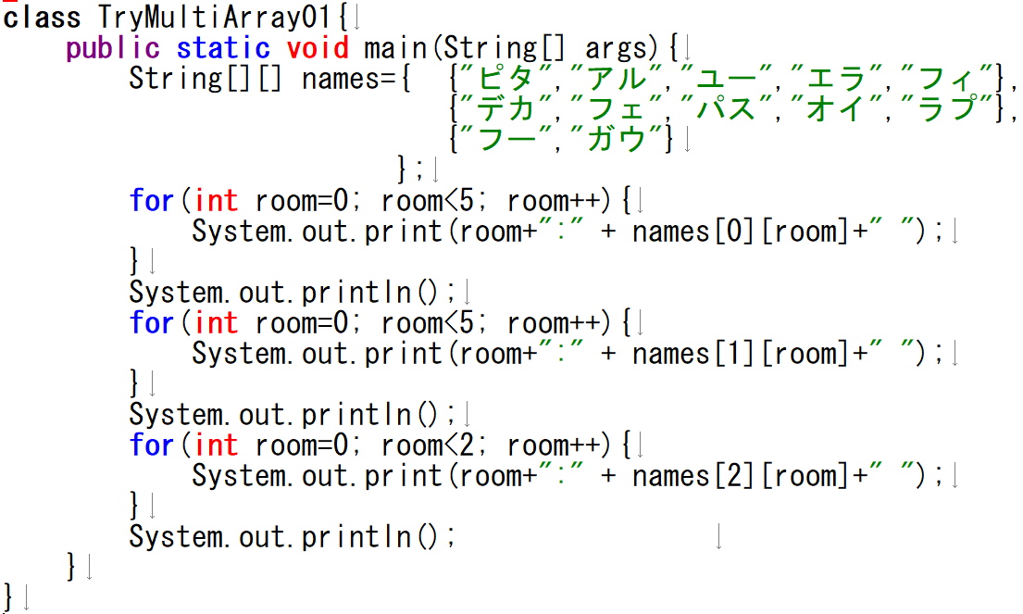
0個目の配列
1個目の配列
2個目の配列

Slide 37
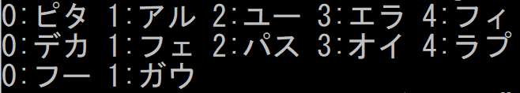
0個目の配列
1個目の配列
2個目の配列

Slide 41
この2か所以外は全部同じ処理を3回行っている
青枠の内容をforでまとめてみましょう！

Slide 42
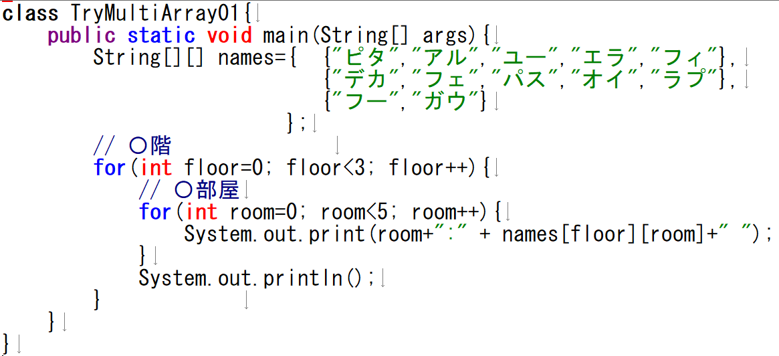
このまま実行すると・・・？

Slide 43
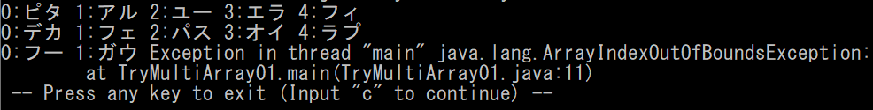
範囲外を参照
2行目の2列目を参照している
このまま実行すると・・・？

Slide 44
配列の各行の長さを
求める形にしましょう

Slide 45
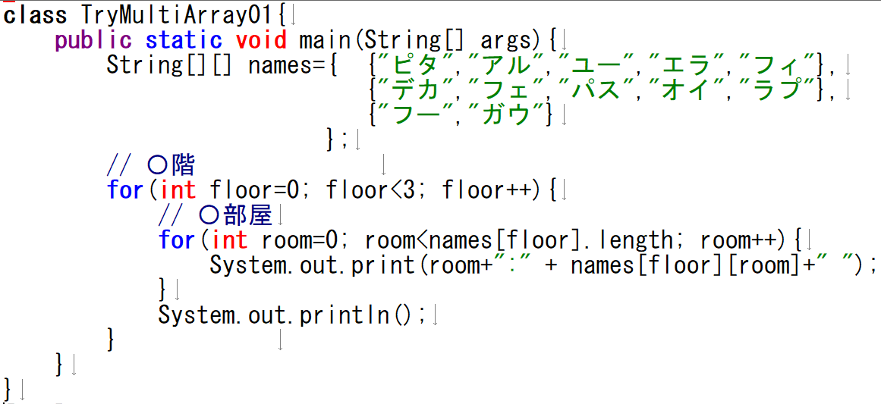
各階の配列ごとに長さを取得

Slide 46
数字ではなく値を求める形にしましょう

Slide 47
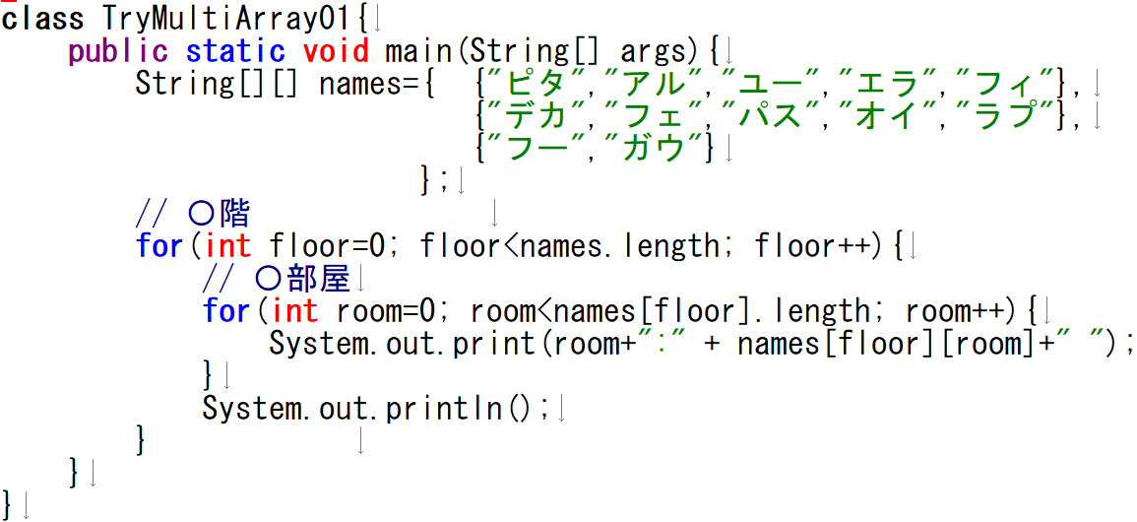

Slide 48
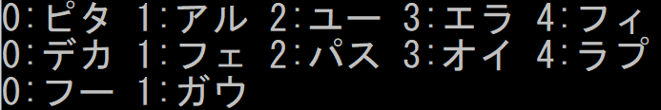

Slide 49
ここまでの理解度チェックやります！

Slide 50
課題にチャレンジして
自分の理解度や認識の抜けを確認しよう！
課題はAまで出来たら一旦、先生にチェックして貰いましょう！
よりレベルアップして欲しいので出来る限り以下のルールを守って下さい
・インデントは必ず合わせる
・変数名は意味のある名前にする
・出来る限り変数などを使い数字を直接使わない
・ソースコードを短く見やすく追求する

